Slide 1
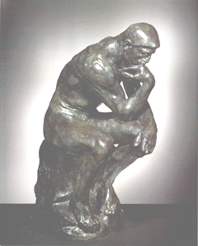
תולדות המחשבה המדינית
בראי אבחנות תורת משפטיות

Slide 2

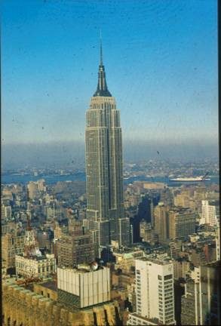
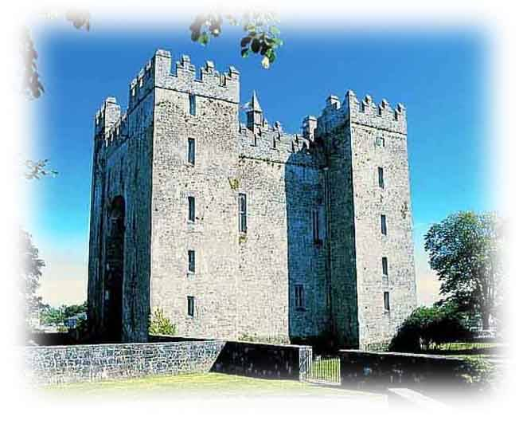
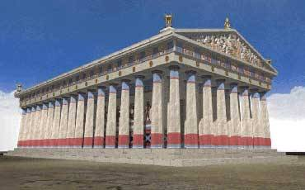
על אילו תקופות אנו מדברים?
התקופה
הפוסט מודרנית (מאות 20-21 לספירה)
תקופת צמיחת המדינה המודרנית (מאות 16-18 לספירה)
תקופת יוון הקלאסית
(מאות 4-6 לפנה"ס)

Slide 3
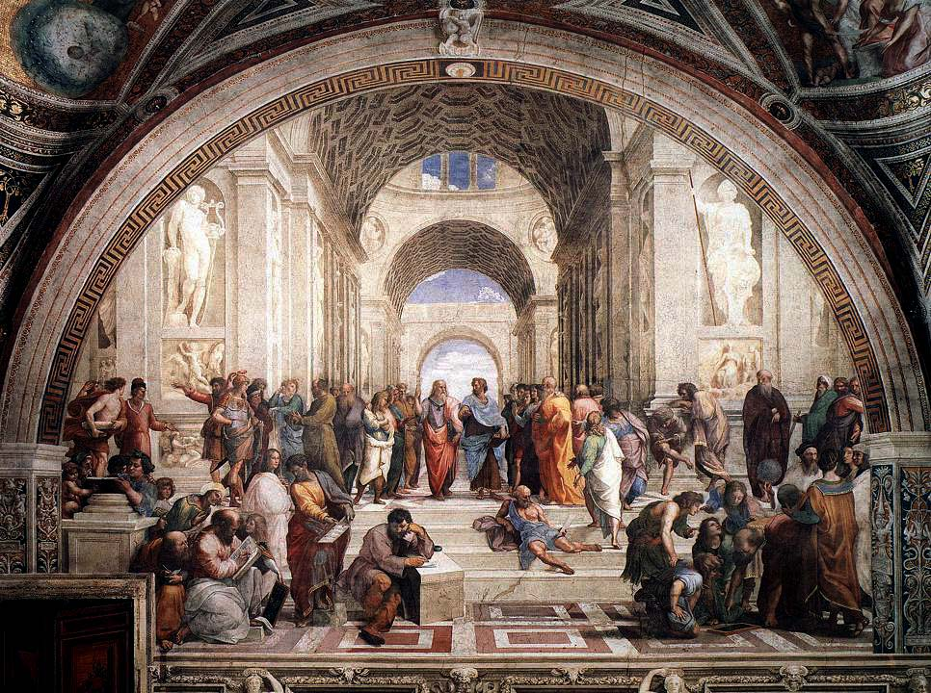

תקופת יוון הקלאסית
אריסטו ואפלטון
מן הפרט אל הכלל;
מן הכלל אל הפרט

Slide 4
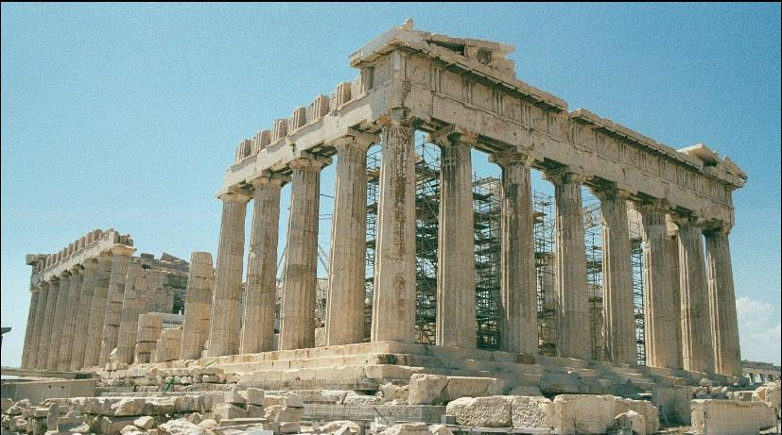
רקע לתקופה
המאות ה-4-6 לפנה"ס – יוון הקלאסית. הארץ מחולקת לערי מדינה (פוליס) עם שיטות משפט ומשטר שונות.
בתקופה זו עברו רוב ערי המדינה ממשטר מלוכני לטיראני ולאחר מכן לדמוקרטיה.
התקופה מתאפיינת במלחמות רבות בין ערי המדינה על הבכורה וחוסר יציבות שלטונית.
חוסר היציבות השלטונית והבטחונית הובילה את הוגי התקופה לעסוק בשאלת המדינה והמשטר הרצויים ולמסקנות שונות בנושא, כאשר אין חולק על מרכזיות המדינה בחיי הפרט.

Slide 5
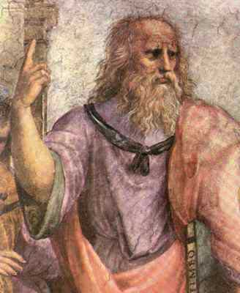
אפלטון
שמו האמיתי אריסטוקלס. משפחתו נודעה בייחוסה המפואר ובמעורבותה בפוליטיקה באתונה. הוא יועד לפוליטיקה אך התאכזב ממנה ולכן פנה לפילוסופיה.
הושפע רבות מסוקרטס רבו ומהיחס השלילי שקיבל משלטונות אתונה. ייסד את האקדמיה לפילוסופיה בה הצטיין אריסטו תלמידו.
כדי למצוא ולהגדיר מהו הצדק, הוא בדק כיצד יתבטא במדינה, וניסה להחיל זאת על הפרט (דדוקציה).

Slide 6
אפלטון (המשך...)
צדק מתרחש כשכל אדם מממש את תפקידו החברתי, ואותו בלבד! נדרש מעמד "שומרים" שיחונכו להנהגת המדינה ודרך חייהם תהא המוסרית והנכונה ביותר (שיתופיות, פילוסופיה, חינוך לנעלה).
הנחות היסוד: המצב הקיים מושחת. יש לבנות מבראשית חברה ומדינה אידאיים עפ"י עקרונות הפילוסופיה הטהורה המופשטת.
מאפיינים דומים בחשיבתו של קלזן: מושגיות, תיאוריה שלמה ואנליטית, הנחתתה על המציאות החברתית.

Slide 7
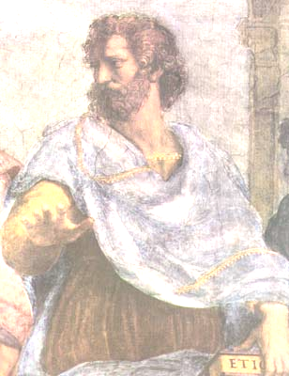
אריסטו
למד רפואה מאביו. בגיל 17 הפך לתלמידו של אפלטון. כשעזב הפך למורהו של אלכסנדר הגדול. אח"כ חזר והקים מוסד למחקר והוראה. במות אלכסנדר נרדף וברח כדי "למנוע חטא נוסף לפילו' ".
בהיותו ביולוג, הסיק מסקנות מהתבוננות על סביבתו (אינדוקציה).
ביקורתו על אפלטון: שיטתו מוטעית והוסקה בדרך שגויה, כפי שמוכיחה ההיסטוריה, שכן אין מדינות במודל שאפלטון מציע.

Slide 8
אריסטו (המשך...)
הנחות היסוד: המדינה היא התכלית הטבעית של בני האדם, והתגלמותם הסופית. היא קודמת ליחיד, כי בלעדיה הוא איננו שלם. האדם המנותק מחוק ויושר, הוא הגרוע מכולם.
משטרים שתכליתם תועלת הציבור, הם משטרים של בני חורין, משטר לתועלת השליט הוא משטר של עבדות, והוא פסול. זאת הוא מסיק מבחינת משטרים שקיימים בפוליס.
מאפיינים דומים בחשיבתו של הארט: ביסס הגותו על בחינת המציאות, ומכך מסיק ומנסח את התיקונים הדרושים. לא חפץ במהפכה רדיקלית במצב הקיים.

Slide 9
סיכום ביניים
אריסטו
אפלטון
ביולוג. ניתוח אינדוקטיבי - מן הפרט אל הכלל.
מתמטיקאי. ניתוח דדוקטיבי - מן הכלל אל הפרט.
פרגמטיזם. חשיבה מציאותית תכליתית.
אידיאליזם. חשיבה מושגית מופשטת.
מתון. יש לשפר את המצב הקיים בהדרגתיות.
רדיקלי. יש להרוס את הקיים ולבנות מחדש.
מסקנה: מתודולוגיית הניתוח עלולה להביא לשוני תפישתי.

Slide 10
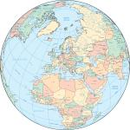
תקופת צמיחת המדינה המודרנית
הובס ולוק
פוזיטיביזם אל מול משפט טבעי

Slide 11
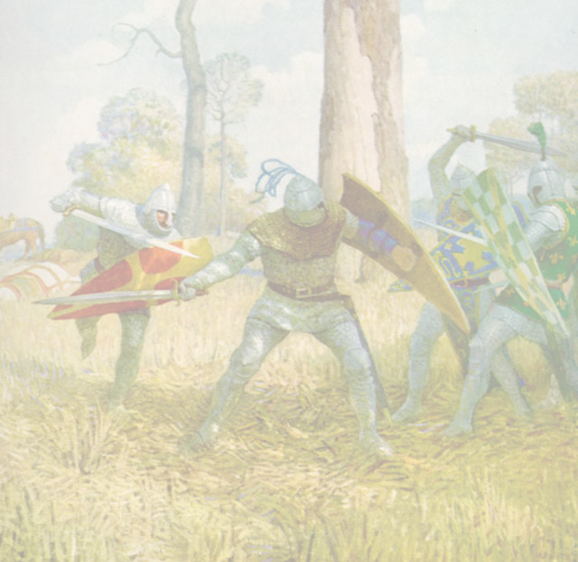
רקע לתקופה
+-+-
המאות ה-16- 18. שורה של מהפכות (אסטרונומית; תעשייתית;
השכלה ועוד) מביאה לצמיחת המדינה המודרנית.
ברית בין הבורגנים למלך כנגד האצולה; המלך הופך לשחקן העיקרי, האוחז בכל תחומי השלטון: חקיקה, ביצוע ושיפוט.
הנרי ה-8 נאבק בכנסיה הקתולית. לאחר 100 שנות מאבק מעמדי ודתי, בסביבות 1650 המהפכה הפוריטנית מפרקת את המלוכה.
לאחר סדרה של התנגשויות בין המלך לפרלמנט, האחרון יוזם את "המהפכה המפוארת", בשיאה מודח המלך, ואנגליה הופכת מונרכיה קונסטיטוציונית, שבמרכזה הפרלמנט.

Slide 12
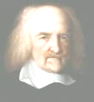
תומס הובס
את ספרו "לוויתן" כתב בשיאה של המהפכה הפוריטנית . יצא נגד הפרלמנט, וטען כי אסור להפיל מלך אבסולוטי. משטר ראוי נבחן ביחס לאלטרנטיבות- מה קורה כאשר אין מדינה?
כשאין מדינה יש "מצב טבע", בו לכולם נתונים שווים; נוצר חוסר ביטחון ומלחמת כל בכל. המצב המדיני הפוך למצב הטבע, ובא לספק לו מענה.
הובס מדבר על אמנה חברתית היפותטית ומגיע למסקנה שמלך אבסולוטי הוא הדרך הטובה ביותר לספק ביטחון. חברה שיצרה מסגרת מדינית עם חוקים, יצרה אמנה חברתית.

Slide 13
תומס הובס (המשך...)
במלחמת כל בכל, בה 'אדם לאדם זאב' , שום דבר אינו בגדר אי-צדק
כשאין חוק, אין צדק. החוק הוא המקור היחיד לזכויות או חובות.
המוסר מקורו בחוק.
הנחות היסוד של הובס: אינדיווידואליזם; רציונאליות ממוקדת מטרה; שוויוניות טבעית; אוניברסאליות; המדינה המלאכותית. תפיסות אלו הן יסודות הליברליזם!

Slide 14

ג'ון לוק
האידיאולוג מאחורי "המהפכה המפוארת" (מחבר "האיגרת על הסובלנות" ו"שתי המסכתות"). דוגל במונרכיה מוגבלת, המבוססת על זכויות יסוד של הפרט.
מאמין ביסודותיו של הובס, אך מסקנותיו הפוכות: כפרוטסטנט מאמין,
לוק קובע כי היות שבני האדם נבראו בצלם אלוהים, יש להם תכונות מוסריות. הרצון להיות מוסרי הוא נגזרת של מצב הטבע.
האלטרנטיבה למדינה היא מצב הטבע, אך שונה משל הובס:
אין מלחמת כל בכל. הצורך במדינה נובע מכך, שלא ניתן לקיים
חוק אם אין מסגרת מדינית.

Slide 15
ג'ון לוק (המשך...)
האמנה החברתית באה להרחיב ולשפר את מצב הטבע, על ידי כך שהיא מעגנת נורמות של צדק, אולם לא יוצרת אותם.
בהעדר חוק- ישנם חובות וזכויות על כל אדם.
החוק אינו המקור היחיד ואף ייסוג בפני זכויות טבעיות מסוימות.
3 צירים מרכזיים: זכויות פוליטיות; זכויות דתיות (סובלנות); חירויות כלכליות (מושג הקניין). אלו גם הצירים המרכזיים של העולם המערבי-ליברלי.

Slide 16
סיכום ביניים
לוק
הובס
בהעדר מדינה קיים מצב הטבע.
בהעדר מדינה קיים מצב הטבע.
במצב הטבע- לכל אדם זכויות
וחובות טבעיות.
במצב הטבע- אין צדק,זכויות
או חובות.
האמנה החברתית באה לעגן,
להרחיב ולשפר את מצב הטבע.
המצב המדיני מנוגד למצב הטבע ומגדיר צדק.
החוק אינו המקור היחיד לנורמות
משפטיות. לוק מייצג תפישה של המשפט הטבעי.
החוק הוא המקור היחיד לזכויות או חובות. במובן זה,
הובס הוא פוזיטיביסט גמור.

Slide 17
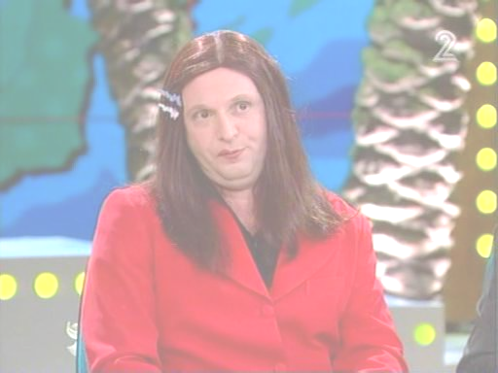
התקופה הפוסט מודרנית
בורדייה ודבורקין
השפעות תרבותיות מול שיקולים תוך מערכתיים

Slide 18

רקע לתקופה
דמוקרטיות מודרניות מבוססות; מערכות משפט מפותחות שמסורת ארוכה מאחוריהן; הסדר החברתי קיים ומתפקד.
כוחם של ההוגים טמון בלמידה מן המציאות, כיצד קורים דברים בפועל, ורק מתוך כך להציע לנתב אותם לכיוון זה או אחר, אך בהחלט לא לברוא עולם חדש...
איסוף הממצאים על התקופה טרם הסתיים. אנחנו לא אופטימיים...

Slide 19
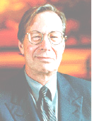
רונלד דבורקין
איש תורת משפט אמריקאי שקיבל את חינוכו המשפטי בשנות החמישים באנגליה ובארה"ב.
העמדות המכריעות במערכת המשפט האמריקאית ובאקדמיה היו פוזיטיבסטיות (מובלות ע"י הארט).
לפי דבורקין, ובניגוד לפוזיטיביזם, שופט לעולם לא יישם כפשוטו דבר חקיקה על המקרה. זהו הנון-פוזיטיביזם המודרני.
המשפט הוא לא רק מערכת שניתנת לזיהוי בעזרת כללים מוכרים שאינם נתונים לפרשנות, אלא גם עקרונות ועיקרי מדיניות שאינם מעוגנים במפורש בחוק.

Slide 20
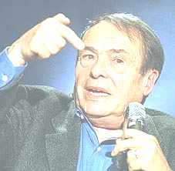
פייר בורדייה
סוציולוג צרפתי, בן למשפחה ממעמד הפועלים.
מארקסיזם תרבותי: ישנה קבוצה שלטת בחברה, שמחזיקה באמצעי הייצור התרבותיים.
השולטים בשדה המשפטי – שופטי ביהמ"ש העליון, עו"ד חשובים ואנשי האקדמיה – לעולם ישתייכו לאותה קבוצה שהיא בעלת הכח בחברה.
תפיסות העולם שיהוו בסיס לשיטה המשפטית יהיו תמיד מונוליטיות, ומותאמות לדרך החיים של המעמד השולט בשדה.

Slide 21
סיכום ביניים
בורדייה
דבורקין
אין תוצאה נכונה. ניתן למצוא תקדים לכל מסקנה.
ישנה רק תוצאה משפטית נכונה אחת, שמתאימה לשיטה.
ההסתכלות על העבר מונעת בחינה של ההווה.
השופט הוא חוליה בהיסטוריה המשפטית של הקהילה.
דעתו ותרבותו של השופט הן שקובעות את התוצאה.
לשופט אין מרחב תמרון אישי.
המציאות החברתית מגדירה את הזכויות.
השיטה המשפטית מייצרת את הזכויות.

Slide 22
לסיכום
דעותיהם של הוגים בכל התקופות הן תוצר ישיר של חינוכם, של מאורעות היסטוריים ושל רקע ביוגרפי.
כאשר הוגים בני אותה התקופה חלוקים ביניהם, ניתן להשתמש בכלים ואבחנות תורת משפטיים בכדי לחדד ולהבין את שורש הפולמוס.

Slide 23

הגו וערכו
גיתית כיטוב
צפנת סיאני-נורדמן
ישראל קופלוביץ'
אסתר קירמה
רפאל שלהב
ארז שפירא

